Slide 1
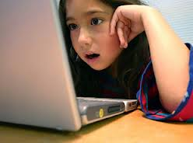
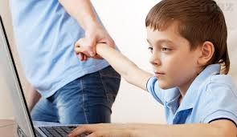
SIGURNIJI INTERNET
Bolje spriječiti,nego liječiti ☺

Slide 2
Online prava na Internetu
Putem interneta možemo komunicirati s velikim brojem ljudi preko mnogih društvenih mreža.
možemo se povezivati s ljudima iz svih krajeva svijeta preko Skype-a,Tinychat-a i sl.
Internet nam pruža anonimnost koju je nemoguće postići u nekoj drugoj komunikaciji.
možemo pronaći mnoge informacije preko Google pretraživača.
uz pomoć interneta možemo steći nova znanja.
razvijanje znatiželje i kreativnosti.

Slide 3
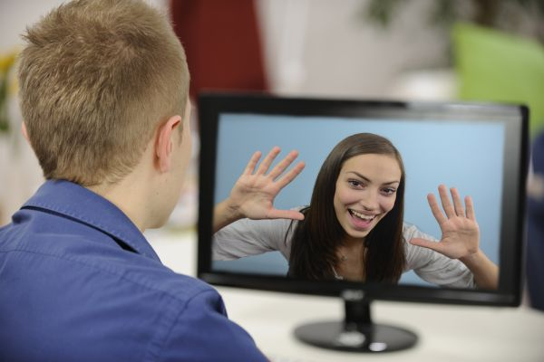

Slide 4
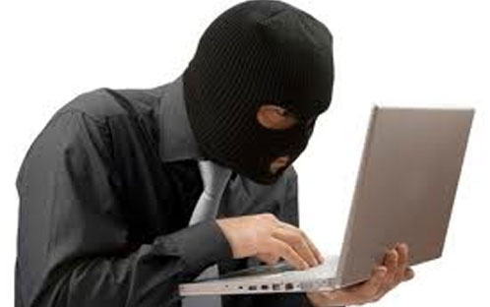
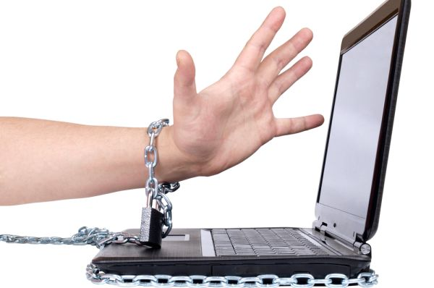
Loše stvari na Internetu
hakiranje
krađa tuđeg identiteta
kupovanje preko interneta
zlostavljanje preko društvenih mreža
pornografija
Internet uzrokuje ovisnost

Slide 5
Lažni profili
Sve više ima lažnih profila koji se predstavljaju pod lažnim imenom,lažnim godištem.
NE ULAZIMO U KONTAKT S NJIMA !!
NI SLUČAJNO SE NALAZITI SA OSOBAMA KOJE NEZNAMO ILI NIKADA NISMO ČULI ZA NJIH !!
TAKVE ZAHTJEVE- IGNORIRATI !!
PAZI SE S KIM ULAZIŠ U KOMUNIKACIJU

Slide 6
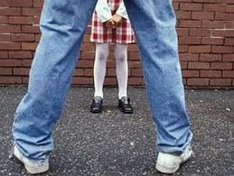
Pedofili na internetu
pedofili su ljudi koji seksualno žele maloljetnike
pokušavaju pridobiti dijete tako što se prave jako ljubazni
NE DAVATI INFORMACIJE OSOBAMA KOJE NEZNATE!!
NI SLUČAJNO SLATI SVOJE SLIKE!!
IGNORIRATI AKO VIDITE DA VAM SE NEKI PEDOFIL JAVIO.

Slide 7
SAVJETI
Nemoj nikome nepoznatome davati osobne podatke
Ne otkrivaj svoju lozinku
Ne prihvaćaj besplatne poklone u zamjenu za adresu
Nikad ne nastavljaj razgovor zbog kojeg se osjećaš nelagodno
Ne odgovaraj na poruke nepoznatih osoba
Nikome nepoznatom ne šalji svoje fotografije i fotografije svojih članova obitelji !!

Slide 8
Budeš li se pridržavao mojih savjeta, neće biti problema, tvoja sigurnost na internetu bit će za čistu peticu ☺

Slide 9
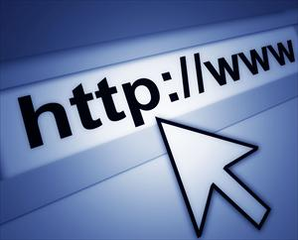
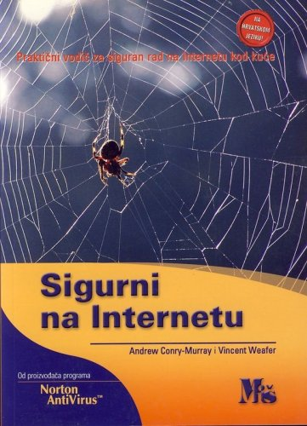

Slide 10
Izradila:
Josipa Šaran 1.a ☺

